Slide 1
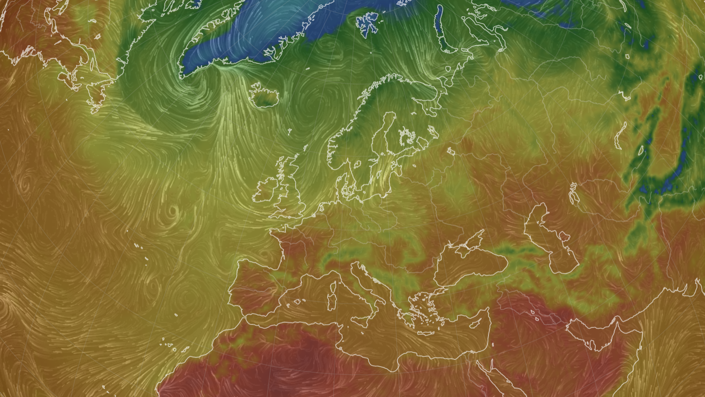
Du store Earth
Jeg har lært at bruge Earth.nullschool
fundet af:

Slide 2
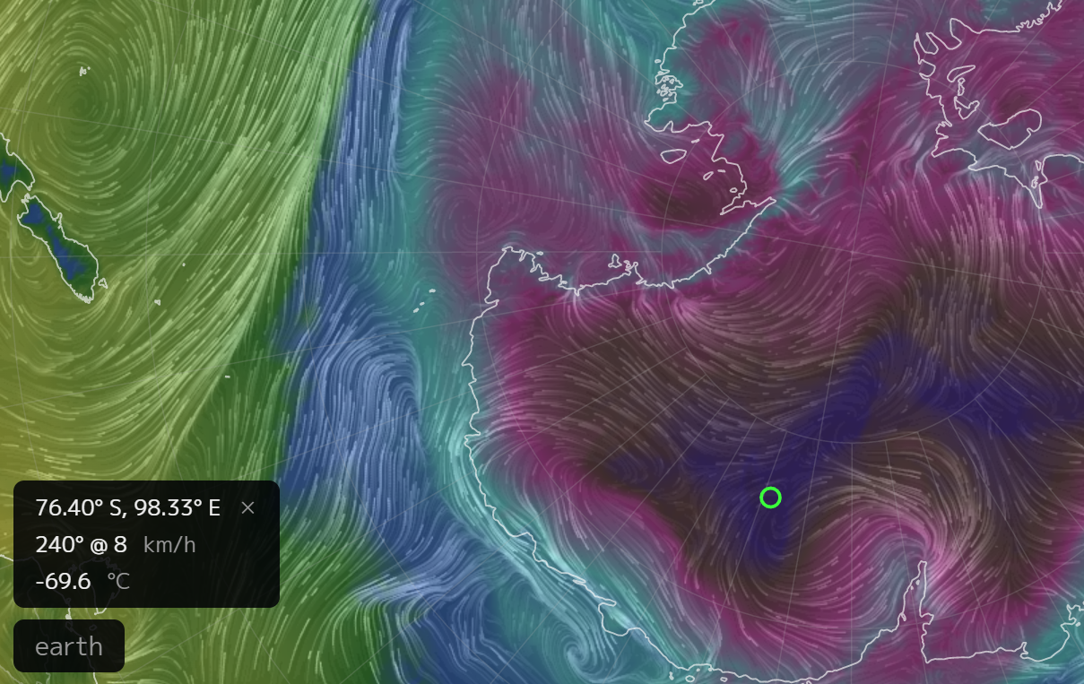
Sådan gjorde jeg
Først fik jeg styr på at tage et skærmbillede af min computer. Det skal man nemlig bruge når man vil tage et billede fra siden.
Jeg besøgte earth.nullschool.net.
Herefter åbnede jeg menuen nederst i venstre hjørne sådan at jeg kunne vælge forskellige værdier.
Så har jeg været på rejse over hele verden og taget billeder af det, som du kan se på de næste sider.
69,6 graders frost målt på sydpolen d. 29. august 2022.
Klik her og lær at bruge Earth
Notes:
Her kan du faktisk læse hvad du skal gøre.

Slide 3
Temperaturer og luftstrømme
Kilde: Earth
Link
Notes:
Her skal du ikke lave noget - det er bare et eksempel. Du må gerne slette denne side, når du er færdig.

Slide 4
Vejret her hvor vi bor
Sæt dit billede ind her på kassen
Temperaturen er lige nu ca.
Kilde: Earth
Link

Slide 5
Kulde finder vi
Sæt dit billede ind her på kassen
det (måske) koldeste sted på kloden lige nu
Kilde: Earth
Link

Slide 6
Masser af varme i
Sæt dit billede ind her på kassen
det (måske) varmeste sted lige nu
Kilde: Earth
Link

Slide 7
Blæst finder vi
Sæt dit billede ind her på kassen
det vildeste blæsevejr
Kilde: Earth
Link

Slide 8
Bølgerne i vesterhavet
Sæt dit billede ind her på kassen
lige nu er bølgerne
Kilde: Earth
Link

Slide 9
Historisk vejr
Sæt dit billede ind her på kassen
d. 20.juli 2022 var der ca X grader midt i Jylland
Kilde: Earth
Link

Slide 10
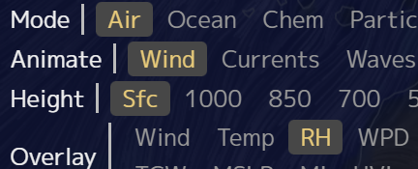
Den tørreste vind
Sæt dit billede ind her på kassen
Vælg Air, Wind, Sfc, RH for at få luft ved overfladen som relativ fugtighed
Kilde: Earth
Link

Slide 11
du store earth
Jeg har lært at bruge Earth

